Slide 1

DEPARTAMENTO DE CIENCIAS DE LA TIERRA Y DE LA CONSTRUCCIÓN
CARRERA DE INGENIERÍA CIVIL
TRABAJO DE TITULACIÓN PREVIO A LA OBTENCIÓN DEL TÍTULO DE INGENIERO CIVIL
“DISPOSICIONES ESPECIALES PARA EL DISEÑO DE ESTRUCTURAS DE ACERO CON DIAGONALES CONCÉNTRICAS”
AUTORES:
CAPT. OSCAR STALIN ANDACHI CHANGO
SR. PABLO XAVIER CERÓN PAREDES
TUTOR: Dr. ROBERTO AGUIAR FALCONÍ

Slide 2
CONTENIDO:
INTRODUCCIÓN
PLANTEAMIENTO DEL PROBLEMA
OBJETIVOS
EVALUACIÓN COMPORTAMIENTO SÍSMICO UVC DE MANTA
DISPOSICIONES ESPECIALES
ANÁLISIS SÍSMICO, ESTÁTICO Y DISEÑO POR CAPACIDAD
PREDISEÑO DE ELEMENTOS ESTRUCTURALES
RESULTADOS EN “V” INVERTIDA Y “X” A NIVEL DE DOS PISOS
CONCLUSIONES Y RECOMENDACIONES

Slide 3
CONTENIDO:
INTRODUCCIÓN
PLANTEAMIENTO DEL PROBLEMA
OBJETIVOS
EVALUACIÓN COMPORTAMIENTO SÍSMICO UVC DE MANTA
DISPOSICIONES ESPECIALES
ANÁLISIS SÍSMICO, ESTÁTICO Y DISEÑO POR CAPACIDAD
PREDISEÑO DE ELEMENTOS ESTRUCTURALES
RESULTADOS EN “V” INVERTIDA Y “X” A NIVEL DE DOS PISOS
CONCLUSIONES Y RECOMENDACIONES

Slide 4
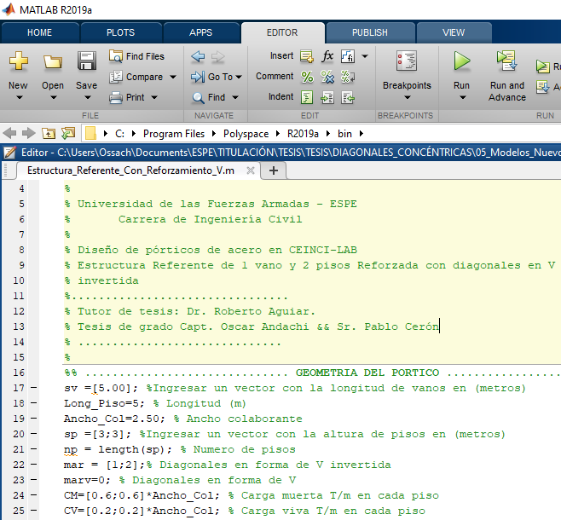
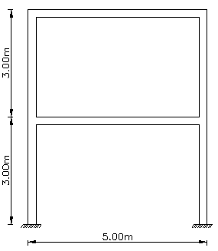
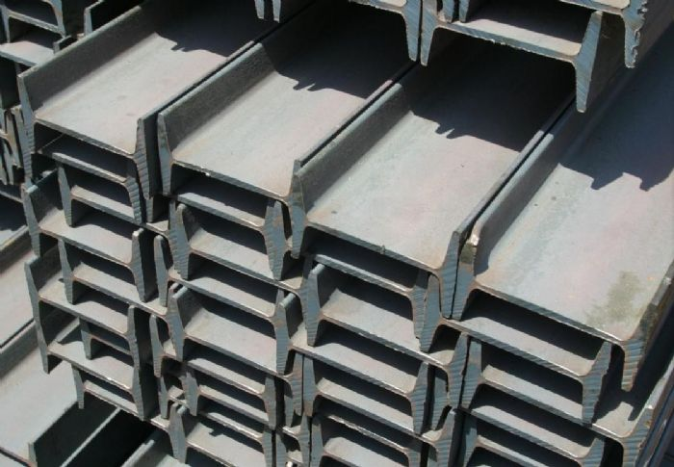
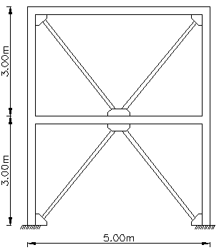
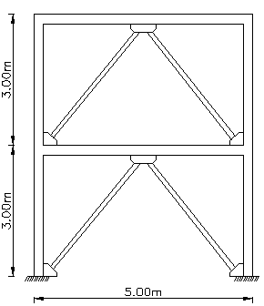
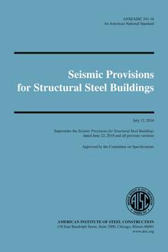
INTRODUCCIÓN:
A36

Slide 5
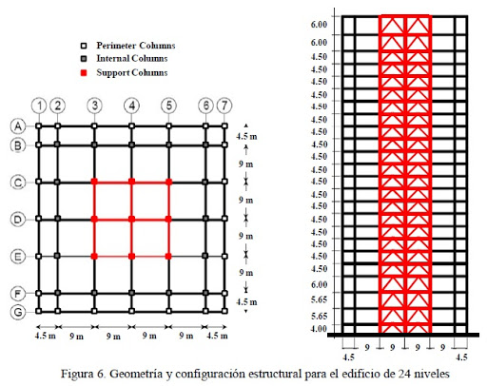
INTRODUCCIÓN:
Se puede aplicar a cualquier estructura ya en funcionamiento bajo la configuración de pórticos arriostrados concéntricamente, o a su vez, a cualquier estructura que requiera en su diseño esta tipología estructural.
Lo que se hace para la estructura de un vano y dos pisos se aplicará a un edificio, pero didácticamente es más fácil la presentación de resultados.

Slide 6
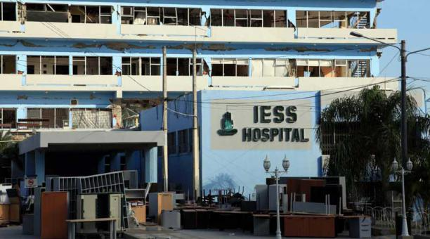
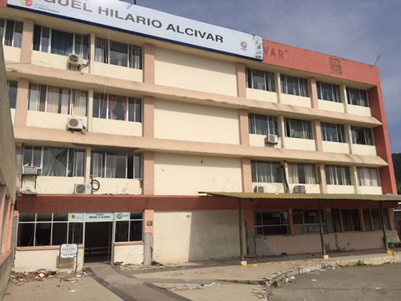
INTRODUCCIÓN: No admite daño en las estructuras
MANTA
BAHÍA DE CARÁQUEZ
Idea: hospitales nuevos con un > número de camas
Entonces en este proyecto se presentan las disposiciones o requerimientos especiales que pide el AISC para las vigas, columnas, diagonales y conexiones de estructuras diseñadas o reforzadas con esta tipología estructural.

Slide 7
CONTENIDO:
INTRODUCCIÓN
PLANTEAMIENTO DEL PROBLEMA
OBJETIVOS
EVALUACIÓN COMPORTAMIENTO SÍSMICO UVC DE MANTA
DISPOSICIONES ESPECIALES
ANÁLISIS SÍSMICO, ESTÁTICO Y DISEÑO POR CAPACIDAD
PREDISEÑO DE ELEMENTOS ESTRUCTURALES
RESULTADOS EN “V” INVERTIDA Y “X” A NIVEL DE DOS PISOS
CONCLUSIONES Y RECOMENDACIONES

Slide 8
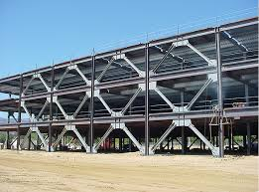

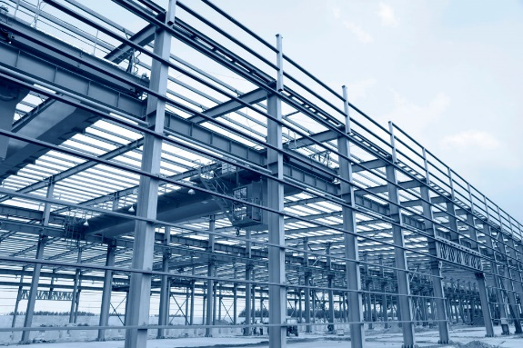
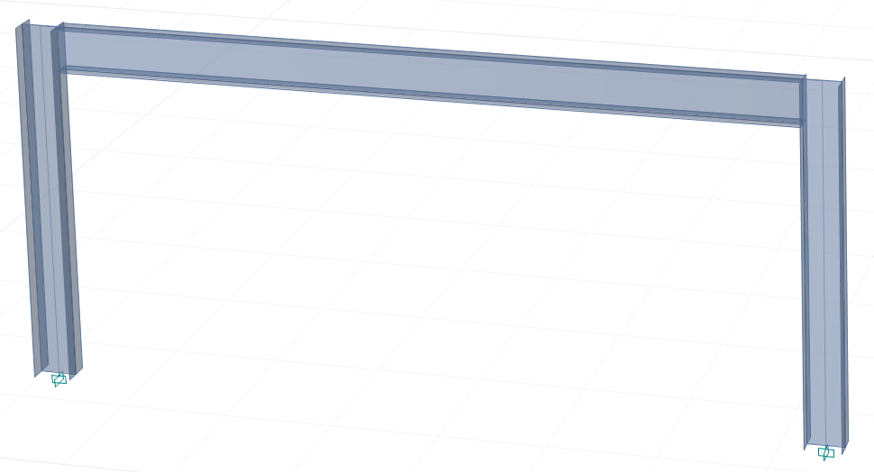
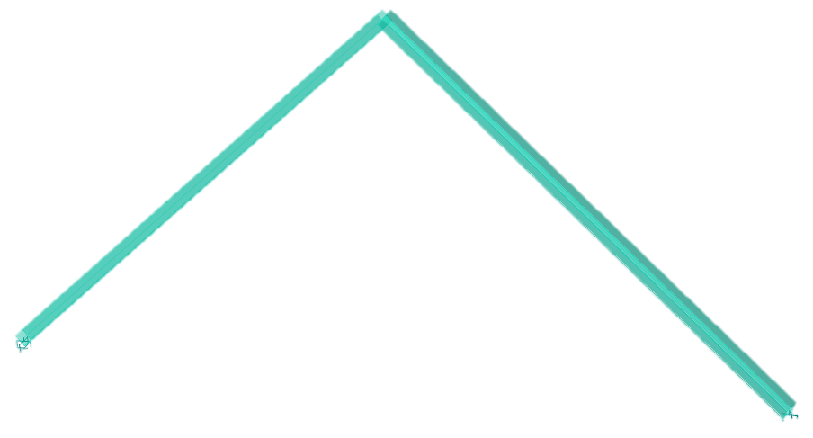
PLANTEAMIENTO DEL PROBLEMA
Evolución diseño sismorresistente

Slide 9
CONTENIDO:
INTRODUCCIÓN
PLANTEAMIENTO DEL PROBLEMA
OBJETIVOS
EVALUACIÓN COMPORTAMIENTO SÍSMICO UVC DE MANTA
DISPOSICIONES ESPECIALES
ANÁLISIS SÍSMICO, ESTÁTICO Y DISEÑO POR CAPACIDAD
PREDISEÑO DE ELEMENTOS ESTRUCTURALES
RESULTADOS EN “V” INVERTIDA Y “X” A NIVEL DE DOS PISOS
CONCLUSIONES Y RECOMENDACIONES

Slide 10
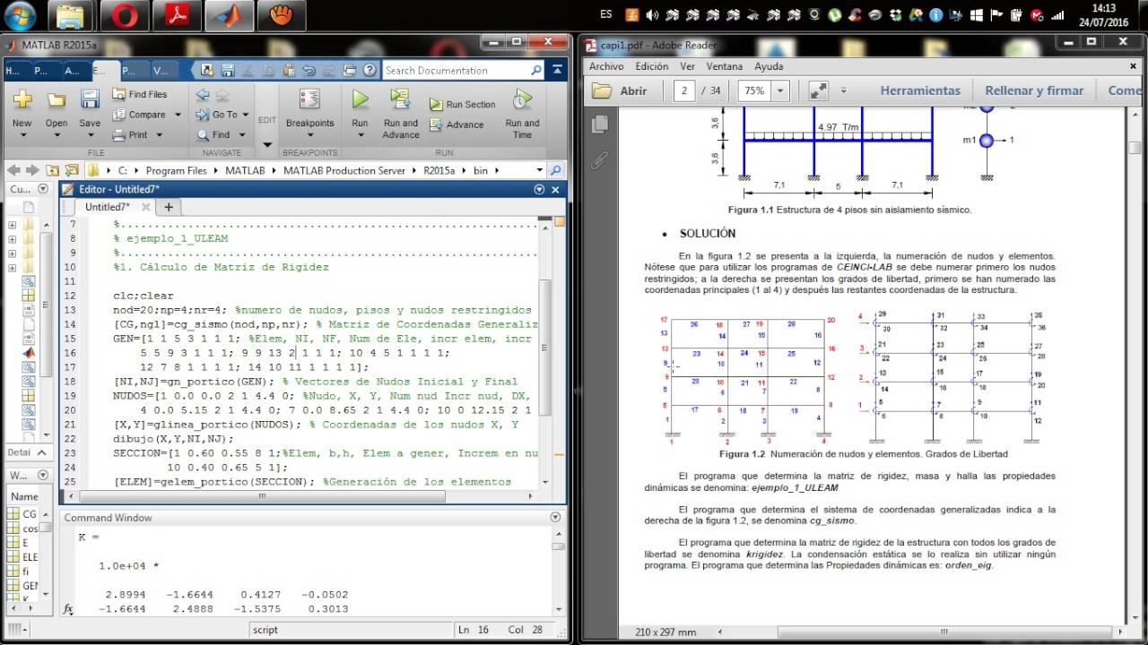
OBJETIVO GENERAL
Identificar las disposiciones especiales para el diseño de los elementos que conforman los pórticos arriostrados concéntricos de la estructura referente utilizando diagonales de acero en forma de “V” invertida y en forma de “X” a nivel de dos pisos, mediante el uso del software CEINCI‐LAB con el fin de proponer alternativas de estructuras de acero sismoresistentes y rigidizadas con diagonales concéntricas, garantizando la operatividad de las mismas.
MANTA
BAHÍA DE CARÁQUEZ

Slide 11
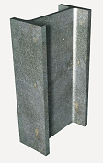
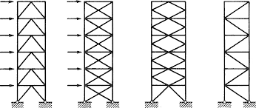
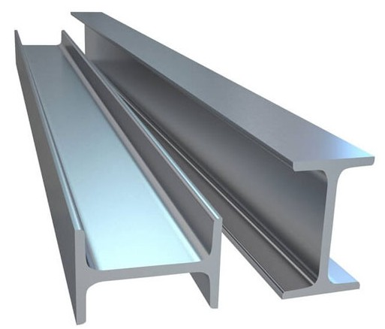
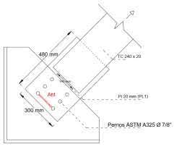
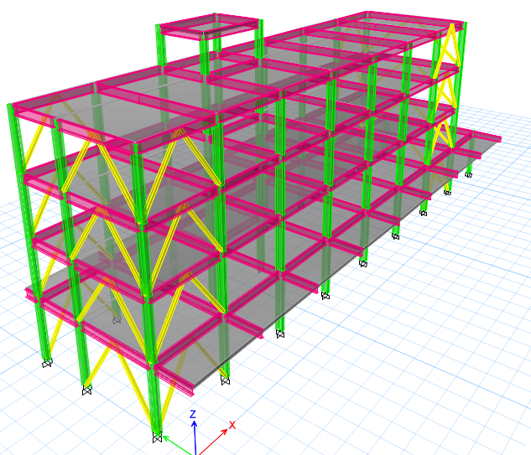
OBJETIVOS ESPECÍFICOS
Mencionar disposiciones especiales para la diagonal concéntrica tomando en consideración la normativa AISC, para conocer el comportamiento que tendrían las vigas y/o nudos.
Detallar disposiciones especiales para la viga a la cual llegan diagonales concéntricas tomando en cuenta la normativa AISC, para tener un mejor comportamiento de los elementos estructurales.
Mostrar disposiciones especiales para la columna que forma parte de un pórtico arriostrado concéntricamente, tomando en consideración la normativa AISC para que la estructura tenga un adecuado comportamiento.
Enunciar las disposiciones especiales para el control y diseño de los nudos a los cuales llegan diagonales tomando en cuenta la normativa AISC, para tener un buen funcionamiento de los elementos estructurales.
Evaluar el comportamiento sísmico de una estructura de acero existente sin y con reforzamiento mediante arriostramientos concéntricos, tomando en cuenta las disposiciones especiales de cada uno de elementos, para conocer el comportamiento que tendrá dicha estructura ante un evento sísmico.
MANTA
BAHÍA DE CARÁQUEZ

Slide 12
CONTENIDO:
INTRODUCCIÓN
PLANTEAMIENTO DEL PROBLEMA
OBJETIVOS
EVALUACIÓN COMPORTAMIENTO SÍSMICO UVC DE MANTA
DISPOSICIONES ESPECIALES
ANÁLISIS SÍSMICO, ESTÁTICO Y DISEÑO POR CAPACIDAD
PREDISEÑO DE ELEMENTOS ESTRUCTURALES
RESULTADOS EN “V” INVERTIDA Y “X” A NIVEL DE DOS PISOS
CONCLUSIONES Y RECOMENDACIONES

Slide 13
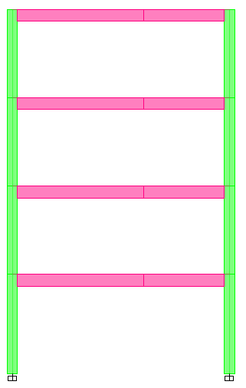
DISPOSICIONES ESPECIALES
Requisitos de Análisis
TE
CE
TE
0.3*CE
CE: Compresión Esperada
TE: Tracción Esperada
CE: Compresión Esperada
TE: Tracción Esperada
TE
CE
TE
0.3*CE
Literal a
Literal b

Slide 14
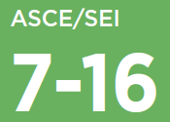
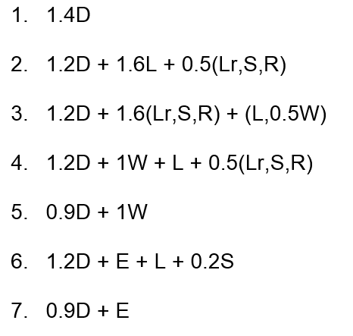
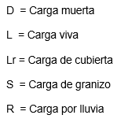


DISPOSICIONES ESPECIALES
Combinaciones de Carga

Slide 15
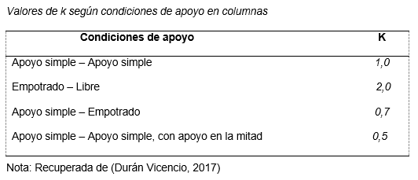
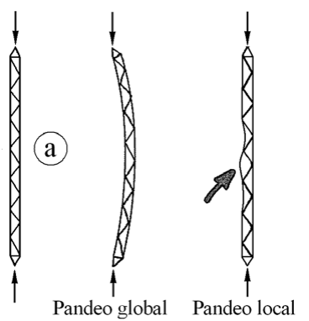

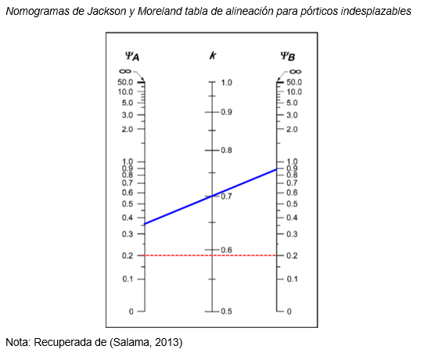


DISPOSICIONES ESPECIALES
Disposiciones especiales para columnas
Pandeo Global
Carga crítica de Pandeo Global
Tensión crítica de Pandeo Global

Slide 16
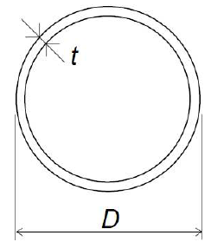
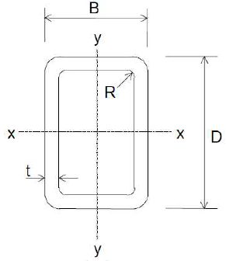
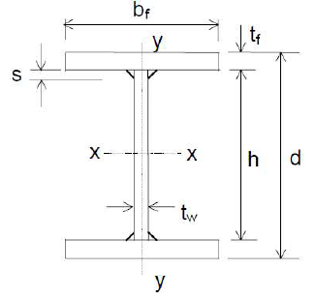

DISPOSICIONES ESPECIALES
Disposiciones especiales para columnas
Pandeo Local
Sección Compacta
Sección No Compacta
Sección Esbelta

Slide 17
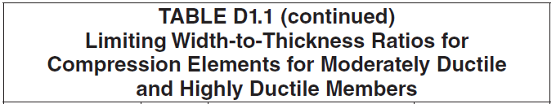
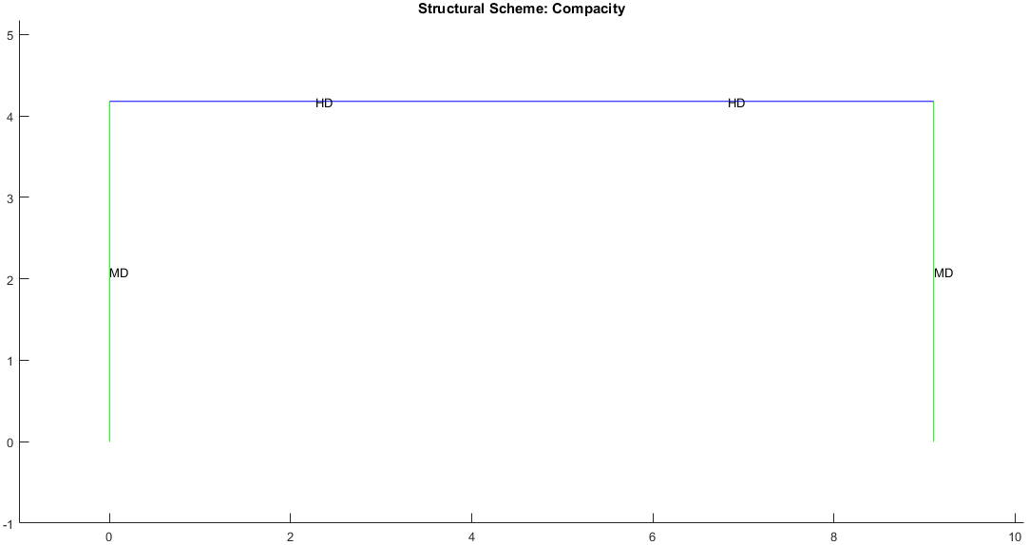
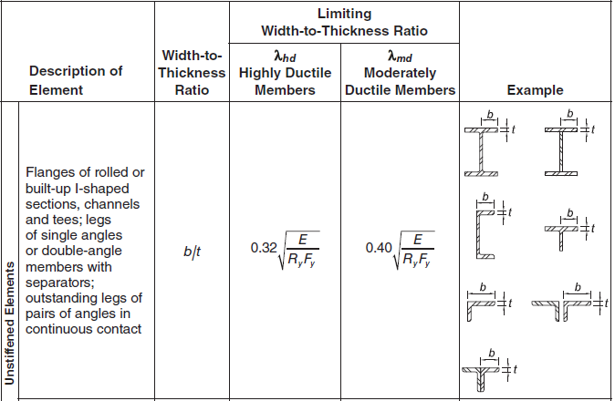
DISPOSICIONES ESPECIALES
Disposiciones especiales para columnas
Compacidad de los elementos
HD: Alta Ductilidad
MD: Moderada Ductilidad
ND: Poca Ductilidad

Slide 18
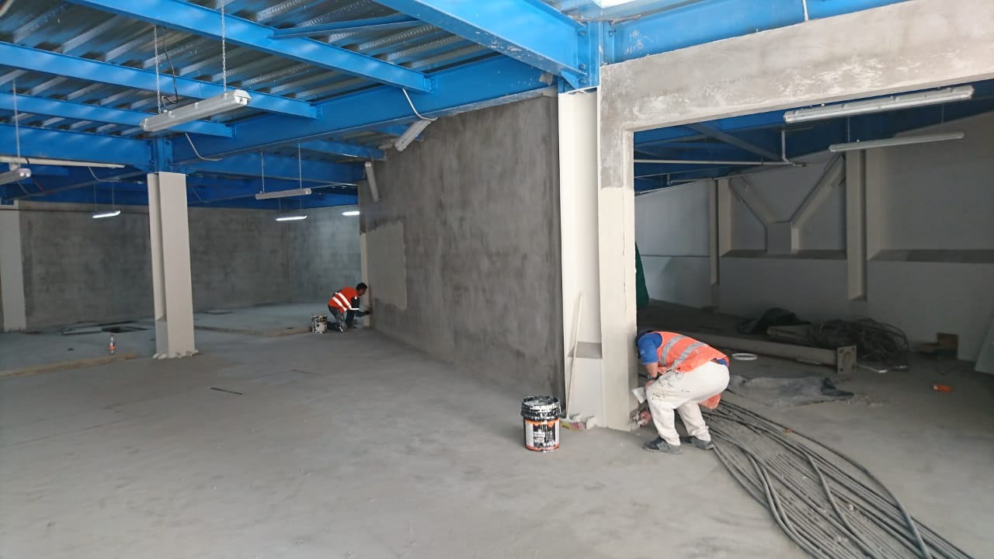

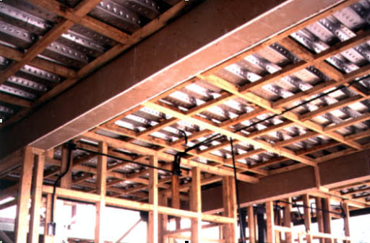
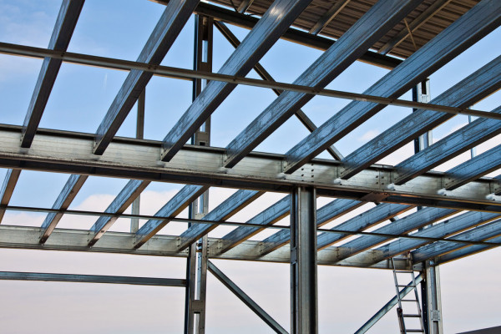
DISPOSICIONES ESPECIALES
Disposiciones especiales para vigas
Arriostramiento lateral
Miembros moderadamente dúctiles

Slide 19
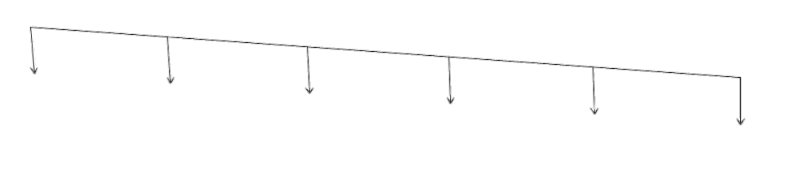
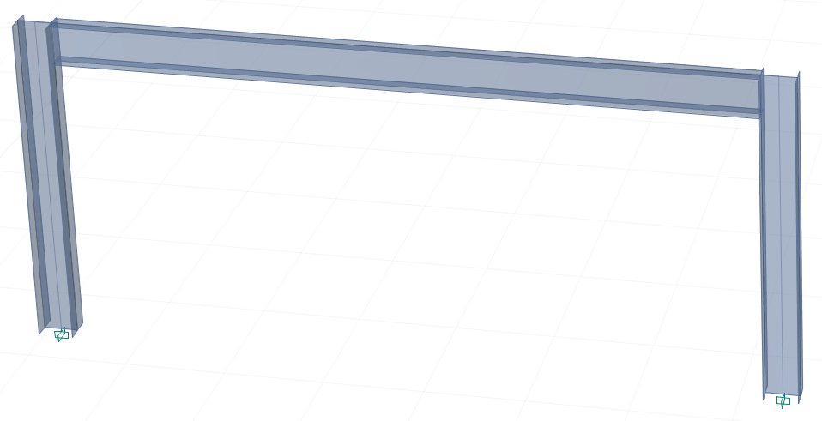
DISPOSICIONES ESPECIALES
Disposiciones especiales para vigas
Diseño de Vigas
Fuerzas esperadas de las diagonales
Literal a
Literal b

Slide 20
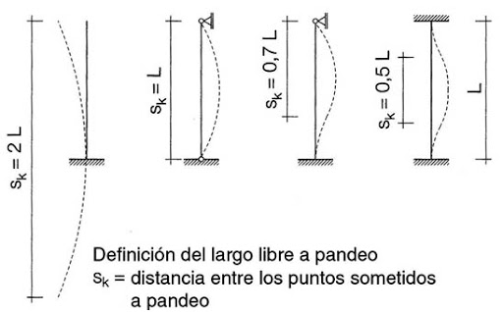

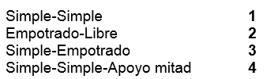

DISPOSICIONES ESPECIALES
Disposiciones especiales para diagonales
Esbeltez
$$\frac{L_{e}}{r}≤200$$

Slide 21




DISPOSICIONES ESPECIALES
Disposiciones especiales para diagonales
Tracción
$$R_{y}∗F_{y}∗A_{g}$$
Compresión
Post pandeo
$$0.3∗\frac{1}{0.877}∗F_{cre}∗A_{g}$$
Compresión
$$\frac{1}{0.877}∗F_{cre}∗A_{g}$$
TE
CE
TE
0.3*CE
CE: Compresión Esperada
TE: Tracción Esperada
CE: Compresión Esperada
TE: Tracción Esperada
TE
CE
TE
0.3*CE

Slide 22
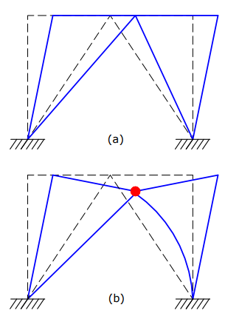

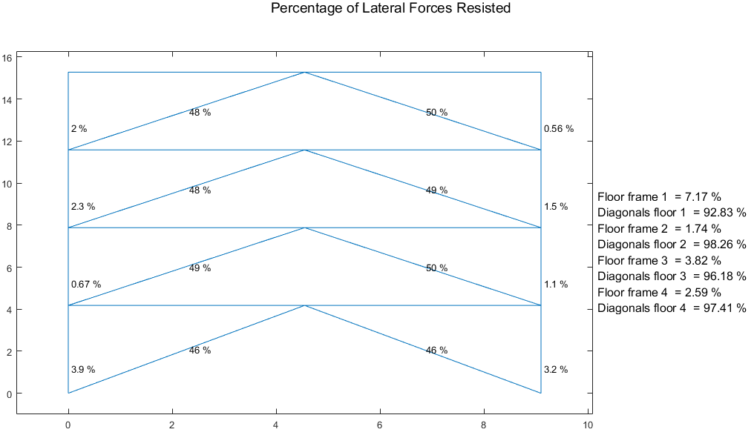
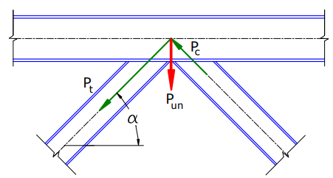
DISPOSICIONES ESPECIALES
Disposiciones especiales para diagonales

Slide 23

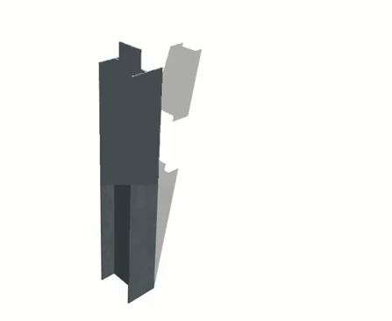
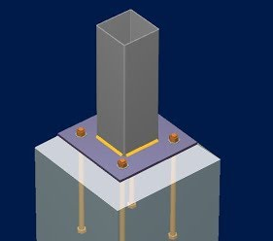
DISPOSICIONES ESPECIALES
Disposiciones especiales para conexiones
Soldaduras Críticas de Demanda

Slide 24
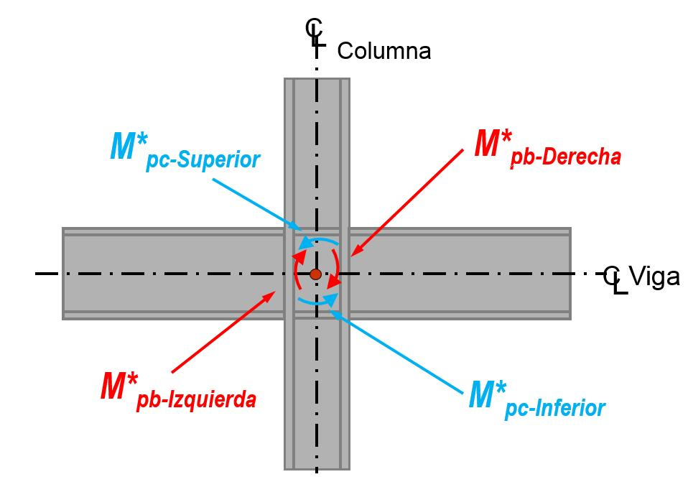

DISPOSICIONES ESPECIALES
Disposiciones especiales para conexiones
Conexión Viga- Columna
Rotación requerida < 0.025 rad

Slide 25
CONTENIDO:
INTRODUCCIÓN
PLANTEAMIENTO DEL PROBLEMA
OBJETIVOS
EVALUACIÓN COMPORTAMIENTO SÍSMICO UVC DE MANTA
DISPOSICIONES ESPECIALES
ANÁLISIS SÍSMICO, ESTÁTICO Y DISEÑO POR CAPACIDAD
PREDISEÑO DE ELEMENTOS ESTRUCTURALES
RESULTADOS EN “V” INVERTIDA Y “X” A NIVEL DE DOS PISOS
CONCLUSIONES Y RECOMENDACIONES

Slide 26
PREDISEÑO: ELEMENTOS ESCTRUCTURALES
Toda estructura debe cumplir con resistencia, estabilidad, ductilidad y rigidez, esto se logrará realizando un diseño adecuado que debe garantizar la seguridad estructural.
MÉTODOS
ASD (diseño por resistencias admisibles)
LRFD (diseño por factores de carga y resistencia o diseño por estados límite)
Más utilizado
Análisis estructural elástico o plástico → tipo de carga se le afecta →coeficiente para cumplir con los estados límite de resistencia y serviciabilidad.

Slide 27
PREDISEÑO: CÁLCULO DE CARGAS
CARGA MUERTA
$$D=0.6 T/m^{2}$$
𝐷=0.6 𝑇/𝑚^2
Carga muerta: 587.27 kg/m²
Peso propio de la losa (Deck): 197.27 kg/m²
Peso de placa: 6.37 kg/m²
Peso de hormigón: 190.90 kg/m²
Volumen hormigón: 0.07954 m³/m²
Peso específico del hormigón: 2400 Kg/m³
Peso mampostería: 200 kg/m²
Peso instalaciones: 16 kg/m2
Peso acabado: 44 kg/m2
Peso enlucido: 40 kg/m2
Peso masillado: 40 kg/m2
Peso propio elementos estructurales: 50 kg/m2
CARGA VIVA
$$L=0.2 T/m^{2}$$
𝐿=0.2 𝑇/𝑚^2
Carga viva piso: 200 kg/m² (NEC_SE_CG, 2015, pág. 29)

Slide 28
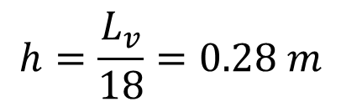

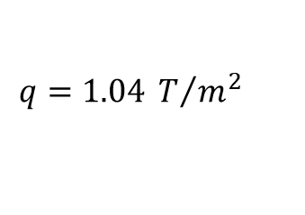
PREDISEÑO: VIGAS
Combinación más crítica para cargas gravitacionales: 1.2D+1.6L
$$h=\frac{L_{v}}{18}=0.28 m$$
Se determina momentos de la viga asumiendo que esta empotrada-empotrada
$$q=1.04 T/{m^{2}}$$
$$q=1.04\frac{T}{m^{2}}∗L_{ancho colaborante}$$
$$q=1.04 T/m^{2}∗2.5 m$$
$$q=2.6 T/m$$

Slide 29
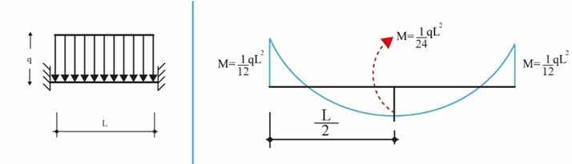

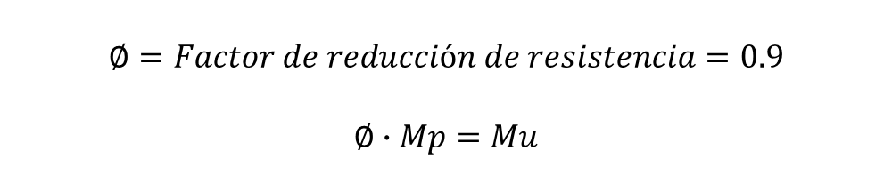





PREDISEÑO: VIGAS
Diagrama de momentos para la viga en análisis
$$M=2.71 T∙m$$
$$q=2.6 T/m$$
$$M=5.42 T∙m$$
Se debe mayorar tomando en cuenta el factor de amplificación (f) para considerar el sismo de acuerdo a la siguiente tabla.
$$∅=Factor de reducción de resistencia=0.9$$
$$∅∙Mp=Mu$$
$${Zxx}_{req}=\frac{Mp}{Fy}$$
$${Zxx}_{req}=285.38 {cm}^{3}$$
Niveles | f
Pisos bajos Pisos intermedios Pisos altos | 1.2 0.9 0.5
$$Mp=7.22 T∙m$$
$${Mu}_{sismo}=6.50 T∙m$$

Slide 30


PREDISEÑO: VIGAS
Nota: Tabla obtenida de (DIPAC, 2020)
Se toma un perfil IPE 240 con un módulo de sección elástico ${(S}_{x−x})$ de 324 cm³, es decir su módulo plástico ${(Z}_{xx})$por ende será superior.

Slide 31


PREDISEÑO: COLUMNAS
Se basa en las cargas verticales, ya que debido a estas cargas las columnas de acero tratan de pandear; es decir, tratan de tener deformaciones fuera de su plano con la aplicación de las cargas.
Expresión general de la carga crítica o conocido como el esfuerzo crítico de Euler.
$${Fcr}_{EULER}=\frac{π^{2}∗Es}{{\left(\frac{K∗L}{r}\right)}^{2}}$$
$Es=$Módulo de elasticidad del acero
$K=$Factor que depende de las condiciones de apoyo en los extremos
$r=$Radio de giro respecto del cual tendría el efecto de pandeo
$L=$Longitud total de la columna

Slide 32

PREDISEÑO: COLUMNAS
Nota: Tabla obtenida del (AISC360, 2010), Tabla C-A-7.1

Slide 33


PREDISEÑO: COLUMNAS
También es preciso mencionar que muchas expresiones de Euler no consideraban que las relaciones bajas de esbeltez debían tener un límite, por lo tanto existe un Euler corregido fijando este límite de esfuerzo de fluencia con las siguientes expresiones:
$${Fe}_{EULER}<Fy→{Fe}_{corregido}={Fe}_{EULER}$$
$${Fe}_{EULER}≥Fy→{Fe}_{corregido}=Fy$$
El AISC 360-16 también propone ecuaciones para reducir la capacidad (Esfuerzo de fluencia) debido a los efectos de pandeo que sufriría la columna:
$${Fe}_{EULER}<0.44∗Fy→Fe=0.877∗{Fe}_{EULER}$$
$${Fe}_{EULER}≥0.44∗Fy→Fe={0.658}^{\frac{Fy}{{Fe}_{EULER}}}∗Fy$$

Slide 34

PREDISEÑO: COLUMNAS
Curva esfuerzo-esbeltez para elementos en compresión
Se definió el esfuerzo de Euler y cómo va a cambiar la capacidad a compresión de las columnas en función de la relación de esbeltez, entre > es esta relación el esfuerzo de fluencia va disminuyendo, por lo que la columna puede fallar prematuramente por los efectos de pandeo o efectos de inestabilidad.

Slide 35

PREDISEÑO: COLUMNAS
Con las cargas muerta y viva determinadas anteriormente, se debe obtener la carga última de la columna más crítica en planta baja con la siguiente expresión:
$$Pu=\sum_{i=1}^{num pisos}{\left(\left(1.2∗Di+1.6∗Li\right)∗\left(A_{colaborante}∗\frac{L_{viga izq}+L_{viga der}}{2}\right)\right)}$$
$$Pu=16.25 T$$
Amplificando la carga última obtenida por $f=1.2$ debido a efectos sísmicos
$${Pu}_{sismo}=19.5 T$$

Slide 36


PREDISEÑO: COLUMNAS
Para asegurar matemáticamente que esta conexión no falle se debe cumplir que la capacidad de la columna respecto a la capacidad de las vigas que llegan a un nudo sea mayor o igual a 1.
$$\frac{\sum{\dot{Mpc}}}{\sum{\dot{Mpv}}}≥1.0$$
$$Esfuerzo=\frac{Fuerza}{Área}$$
Entonces:
$${Área}_{requerida}=\frac{Fuerza}{Esfuerzo}=\frac{{Pu}_{sismo}}{∅∗Fcr}$$
$${Área}_{requerida}={10.35 cm}^{2}$$

Slide 37

PREDISEÑO: COLUMNAS
Donde $\sum{Mpc} y \sum{Mpv}$ es la sumatoria de los momentos plásticos nominales de las columnas y vigas que llegan a una junta, por lo tanto:
$$\sum{\dot{Mpc}=}\sum{Zcol∗\left(Fy−\frac{Puc}{Ag}\right)}$$
$$\sum{\dot{Mpv}=}\sum{\left(1.1∗Ry∗Fy∗Zviga+{Mu}_{viga}\right)}$$

Slide 38

PREDISEÑO: COLUMNAS
Entonces tanto en columnas como en vigas se deducen fórmulas simplificadas pero lógicas desde el punto de vista de cálculo.
$$\frac{2∗0.7∗Zcol∗Fy}{2∗1.15∗Fy∗Zviga}≥1.0$$
$$\frac{Zcol}{Zviga}≥1.64$$
$Zcol≥1.64∗Zviga (345.98 {cm}^{3}$)
$$Zcol≥1.64∗345.98 {cm}^{3}$$
$$Zcol≥567.41 {cm}^{3}$$

Slide 39

PREDISEÑO: COLUMNAS
Nota: Tabla obtenida de (Aceros, 2020)

Slide 40

PREDISEÑO: DIAGONALES
Son los elementos que deben de fluir o deben desarrollar la fluencia y se les conoce también como fusibles estructurales. Estos elementos van a trabajar a través de una carga axial a compresión y tensión.
Se muestra cómo prediseño de diagonales parte de la metodología que nos presenta (Tapia & Tena, 2011), donde se define el cortante lateral máximo, el cual será utilizado en la siguiente ecuación que considera fluencia por tensión y el pandeo por compresión para cada par de contravientos.
$$V_{k contr}=mF_{R}A_{t}F_{y}cosθ\left(1+\frac{1}{{\left(1+λ^{2n}\right)}^{\frac{1}{n}}}\right)$$

Slide 41


PREDISEÑO: DIAGONALES
Se hizo una modificación en el último término de la ecuación para que la diagonal sea capaz de resistir el 30% de la fuerza de compresión que es la más crítica de las fuerzas generadas en las diagonales (tracción y compresión), además se divide para dos el término de la izquierda de la igualdad, ya que se asume que cada diagonal resistirá el 50% de la fuerza sísmica lateral que llega al pórtico.
$$\frac{V_{k contr}}{2}=0.3∗mF_{R}A_{t}F_{y}cosθ$$
Datos necesarios para el prediseño:
  m = 1
  $F_{R}$ = 0.90
  $F_{y}$ = 25310.505 T/m²

Slide 42


PREDISEÑO: DIAGONALES
Área transversal
Se asume que la diagonal será un perfil de sección tubular cuadrada con un espesor de 2.5 mm, así:
$$A_{t}=\left(a∗b\right)−\left(\left(a−e\right)∗\left(b−e\right)\right)$$
Como se asume una diagonal cuadrada, entonces:
$$a=b$$
$$A_{t}=a^{2}−{\left(a−0.0025\right)}^{2}$$
Ángulo de inclinación de contravientos:
$$θ=\tan^{−1}{\frac{3}{2.5}}=50.19°$$
Reemplazando datos se tiene:
$$a=0.07486 m=75 mm$$

Slide 43
CONTENIDO:
INTRODUCCIÓN
PLANTEAMIENTO DEL PROBLEMA
OBJETIVOS
EVALUACIÓN COMPORTAMIENTO SÍSMICO UVC DE MANTA
DISPOSICIONES ESPECIALES
ANÁLISIS SÍSMICO, ESTÁTICO Y DISEÑO POR CAPACIDAD
PREDISEÑO DE ELEMENTOS ESTRUCTURALES
RESULTADOS EN “V” INVERTIDA Y “X” A NIVEL DE DOS PISOS
CONCLUSIONES Y RECOMENDACIONES

Slide 44


ANÁLISIS SÍSMICO, ESTÁTICO Y DISEÑO POR CAPACIDAD
Cálculos Sísmicos
Método Estático Equivalente
Método Modal Espectral

Slide 45





ANÁLISIS SÍSMICO, ESTÁTICO Y DISEÑO POR CAPACIDAD
Índice de Estabilidad
$$θ_{i}≤0.10$$
Piso no susceptible a volteo
$${0.10<θ}_{i}≤0.30$$
Se debe considerar efectos de segundo orden
$$θ_{i}>0.30$$
Piso susceptible a volteo

Slide 46
ANÁLISIS SÍSMICO, ESTÁTICO Y DISEÑO POR CAPACIDAD
Análisis Estático
Carga Muerta
Carga Viva
Carga Sísmica

Slide 47




ANÁLISIS SÍSMICO, ESTÁTICO Y DISEÑO POR CAPACIDAD
Análisis Estático
Relación Demanda/Capacidad Envolvente de Combinaciones de Carga Muerta y Viva incluido Sismo

Slide 48


ANÁLISIS SÍSMICO, ESTÁTICO Y DISEÑO POR CAPACIDAD
Análisis Estático
Relación Demanda/Capacidad Envolvente de Combinaciones de Carga Muerta y Viva

Slide 49

ANÁLISIS SÍSMICO, ESTÁTICO Y DISEÑO POR CAPACIDAD
Análisis Estático
Relación Demanda/Capacidad de la capacidad axial de columnas con sobrerresistencia
Ω= Factor de sobrerresistencia
R= Factor de Modificación de Respuesta
Cd=factor de Amplificación de Deflexión
SCBF
Ω=2
R=6
Cd=5
SMF
Ω=3 SMF
R=8 SMF
Cd=5.5 SMF

Slide 50

ANÁLISIS SÍSMICO, ESTÁTICO Y DISEÑO POR CAPACIDAD
Análisis Estático
Relación Demanda/Capacidad de la capacidad axial de columnas con sobrerresistencia

Slide 51



ANÁLISIS SÍSMICO, ESTÁTICO Y DISEÑO POR CAPACIDAD
Diseño por Capacidad
Literal a

Slide 52



ANÁLISIS SÍSMICO, ESTÁTICO Y DISEÑO POR CAPACIDAD
Diseño por Capacidad
Literal b

Slide 53
CONTENIDO:
INTRODUCCIÓN
PLANTEAMIENTO DEL PROBLEMA
OBJETIVOS
EVALUACIÓN COMPORTAMIENTO SÍSMICO UVC DE MANTA
DISPOSICIONES ESPECIALES
ANÁLISIS SÍSMICO, ESTÁTICO Y DISEÑO POR CAPACIDAD
PREDISEÑO DE ELEMENTOS ESTRUCTURALES
RESULTADOS EN “V” INVERTIDA Y “X” A NIVEL DE DOS PISOS
CONCLUSIONES Y RECOMENDACIONES

Slide 54
RESULTADOS: ESTRUCTURA REFERENTE
A36
Fy=25310.505 T/m²
Es=20389019.16 T/m²
Fu=40778.036 T/m²
Ry=1.3
# de pisos: 2 pisos
Columnas: HEB 280
Vigas: IPE 300
Diagonales: 75/75/2.5mm

Slide 55




Sección transversal de los perfiles utilizados en columna, viga y diagonal: ESTRUCTURA REFERENTE
$$COLUMNA$$
$$VIGA$$
$$DIAGONAL$$
HEB 280
IPE 300
TC 75/75/2.5mm

Slide 56

RESULTADOS: ESTRUCTURA REFERENTE
Capacidad viga/columna
CAPACIDAD VIGA/COLUMNA
ELEMENTO | # | ESTRUCTURA SIN REFORZAMIENTO | "V" INVERTIDA | "X" A NIVEL DE DOS PISOS
Columnas | 1 | 0.28 | 0.27 | 0.27
 | 2 | 0.28 | 0.27 | 0.27
 | 3 | 0.56 | 0.54 | 0.56
 | 4 | 0.56 | 0.54 | 0.56

Slide 57


RESULTADOS: ESTRUCTURA REFERENTE

Slide 58


RESULTADOS: ESTRUCTURA REFERENTE

Slide 59


RESULTADOS: ESTRUCTURA REFERENTE

Slide 60
RESULTADOS: ESTRUCTURA REFERENTE
MÉTODO ESTÁTICO EQUIVALENTE
PARÁMETRO | UNIDADES | PISO | ESTRUCTURA SIN REFORZAMIENTO | "V" INVERTIDA | "X" A NIVEL DE DOS PISOS
PERÍODO | seg. | Fund. | 0.40 | 0.14 | 0.15
DESPLAZAMIENTO | cm | 1 | 2.32 | 0.42 | 0.42
 |  | 2 | 4.89 | 0.81 | 0.82
DERIVAS | % | 1 | 0.77 | 0.14 | 0.14
 |  | 2 | 0.86 | 0.13 | 0.13
CORTANTE | T | 1 | 3.22 | 4.83 | 4.83
 |  | 2 | 2.15 | 3.22 | 3.22

Slide 61
RESULTADOS: ESTRUCTURA REFERENTE
RELACIÓN D/C EN LOS ELEMENTOS POR CM, CV Y SISMO FLEXO-COMPRESIÓN
ELEMENTO | # | ESTRUCTURA SIN REFORZAMIENTO | "V" INVERTIDA | "X" A NIVEL DE DOS PISOS
Columnas | 1 | 0.170 | 0.084 | 0.074
Columnas | 2 | 0.170 | 0.084 | 0.074
Columnas | 3 | 0.200 | 0.073 | 0.160
Columnas | 4 | 0.200 | 0.073 | 0.160
Vigas | 5 | 0.520 | 0.240 | 0.220
Vigas | 6 | 0.520 | 0.240 | 0.220
Vigas | 7 | 0.490 | 0.210 | 0.400
Vigas | 8 | 0.490 | 0.210 | 0.400

Slide 62
RESULTADOS: ESTRUCTURA REFERENTE
RELACIÓN D/C EN LOS ELEMENTOS POR CM, CV Y SISMO CORTE
ELEMENTO | # | ESTRUCTURA SIN REFORZAMIENTO | "V" INVERTIDA | "X" A NIVEL DE DOS PISOS
Columnas | 1 | 0.068 | 0.034 | 0.024
Columnas | 2 | 0.068 | 0.034 | 0.024
Columnas | 3 | 0.100 | 0.033 | 0.065
Columnas | 4 | 0.100 | 0.033 | 0.065
Vigas | 5 | 0.250 | 0.150 | 0.150
Vigas | 6 | 0.250 | 0.150 | 0.150
Vigas | 7 | 0.240 | 0.150 | 0.240
Vigas | 8 | 0.240 | 0.150 | 0.240

Slide 63
RESULTADOS: ESTRUCTURA REFERENTE
RELACIÓN D/C EN COLUMNAS POR CM, CV Y SISMO CON SOBRERRESISTENCIA
ELEMENTO | # | ESTRUCTURA SIN REFORZAMIENTO | "V" INVERTIDA | "X" A NIVEL DE DOS PISOS
Columnas | 1 | 0.078 | 0.051 | 0.054
 | 2 | 0.078 | 0.051 | 0.054
 | 3 | 0.045 | 0.015 | 0.039
 | 4 | 0.045 | 0.015 | 0.039

Slide 64
RESULTADOS: ESTRUCTURA REFERENTE
RELACIÓN D/C EN LOS ELEMENTOS POR CM Y CV FLEXO-COMPRESIÓN (SE QUITAN LAS DIAGONALES)
ELEMENTO | # | "V" INVERTIDA | "X" A NIVEL DE DOS PISOS
Columnas | 1 | 0.076 | 0.076
Columnas | 2 | 0.076 | 0.076
Columnas | 3 | 0.160 | 0.160
Columnas | 4 | 0.160 | 0.160
Vigas | 5 | 0.400 | 0.400
Vigas | 6 | 0.400 | 0.400
Vigas | 7 | 0.390 | 0.390
Vigas | 8 | 0.390 | 0.390

Slide 65
RESULTADOS: ESTRUCTURA REFERENTE
RELACIÓN D/C EN LOS ELEMENTOS POR CM Y CV CORTE (SE QUITAN LAS DIAGONALES)
ELEMENTO | # | "V" INVERTIDA | "X" A NIVEL DE DOS PISOS
Columnas | 1 | 0.025 | 0.025
Columnas | 2 | 0.025 | 0.025
Columnas | 3 | 0.079 | 0.079
Columnas | 4 | 0.079 | 0.079
Vigas | 5 | 0.240 | 0.240
Vigas | 6 | 0.240 | 0.240
Vigas | 7 | 0.240 | 0.240
Vigas | 8 | 0.240 | 0.240

Slide 66

RESULTADOS: ESTRUCTURA REFERENTE
RELACIÓN D/C EN LOS ELEMENTOS CON FUERZA PUN FLEXO-COMPRESIÓN
ELEMENTO | # | "V" INVERTIDA | "X" A NIVEL DE DOS PISOS
Literal a)
Columnas | 1 | 0.110 | 0.110
Columnas | 2 | 0.110 | 0.110
Columnas | 3 | 0.036 | 0.090
Columnas | 4 | 0.160 | 0.190
Vigas | 5 | 0.710 | 0.400
Vigas | 6 | 0.710 | 0.400
Vigas | 7 | 0.740 | 0.430
Vigas | 8 | 0.740 | 0.430
Literal b)
Columnas | 1 | 0.110 | 0.110
Columnas | 2 | 0.110 | 0.110
Columnas | 3 | 0.050 | 0.090
Columnas | 4 | 0.170 | 0.190
Vigas | 5 | 0.860 | 0.400
Vigas | 6 | 0.860 | 0.400
Vigas | 7 | 0.820 | 0.540
Vigas | 8 | 0.820 | 0.540

Slide 67
RESULTADOS: ESTRUCTURA REFERENTE
RELACIÓN D/C EN LOS ELEMENTOS CON FUERZA PUN CORTE
ELEMENTO | # | "V" INVERTIDA | "X" A NIVEL DE DOS PISOS
Literal a)
Columnas | 1 | 0.025 | 0.025
Columnas | 2 | 0.025 | 0.025
Columnas | 3 | 0.079 | 0.079
Columnas | 4 | 0.079 | 0.079
Vigas | 5 | 0.250 | 0.240
Vigas | 6 | 0.250 | 0.240
Vigas | 7 | 0.250 | 0.240
Vigas | 8 | 0.250 | 0.240
Literal b)
Columnas | 1 | 0.025 | 0.025
Columnas | 2 | 0.025 | 0.025
Columnas | 3 | 0.079 | 0.079
Columnas | 4 | 0.079 | 0.079
Vigas | 5 | 0.290 | 0.240
Vigas | 6 | 0.290 | 0.240
Vigas | 7 | 0.290 | 0.240
Vigas | 8 | 0.290 | 0.240

Slide 68
CONTENIDO:
INTRODUCCIÓN
PLANTEAMIENTO DEL PROBLEMA
OBJETIVOS
EVALUACIÓN COMPORTAMIENTO SÍSMICO UVC DE MANTA
DISPOSICIONES ESPECIALES
ANÁLISIS SÍSMICO, ESTÁTICO Y DISEÑO POR CAPACIDAD
PREDISEÑO DE ELEMENTOS ESTRUCTURALES
RESULTADOS EN “V” INVERTIDA Y “X” A NIVEL DE DOS PISOS
CONCLUSIONES Y RECOMENDACIONES

Slide 69
EDIFICIO DE HABILITABILIDAD: UVC DE MANTA
# de pisos: 4 pisos
Columnas: I 466x10x280x18
Vigas: I 530x10x200x15

Slide 70


Sección transversal de los perfiles utilizados en columna, viga y diagonal: UVC DE MANTA
$$COLUMNA$$
$$VIGA$$
$$DIAGONAL$$
I 466x10x280x18
I 530x10x200x15
TC 150/150/15mm

Slide 71


ANÁLISIS COMPLETO UVC MANTA SIN Y CON REFORZAMIENTO
Sentido “X”

Slide 72


UVC MANTA:
PÓRTICO A

Slide 73


CONSIDERACIONES PARA EL ANÁLISIS:
El UVC de Manta es una estructura irregular, para facilitar el análisis se consideró los volados del primer piso mediante un factor de aumento para la carga muerta y viva.
FACTOR DE AUMENTO:
$$F=\frac{Ancho colaborante+longitud del volado}{Ancho colaborante}$$

Slide 74
ANÁLISIS SÍSMICO:
ESPECTRO DE MANTA:
Se presentan los resultados obtenidos con los datos del espectro de Manta del terremoto del 16 de abril de 2016
SENTIDO E-W:
Con el factor de reducción: R=4

Slide 75





ANÁLISIS COMPLETO UVC MANTA
Sentido “X”
$$PÓRTICO A:$$
T=1.59 seg
T=0.40 seg
Ad=0.44 g
Ad=0.62 g
SIN REFUERZO
CON REFUERZO

Slide 76



ANÁLISIS COMPLETO UVC MANTA
Sentido “X”
---- MÉTODO MODAL ESPECTRAL
---- MÉTODO ESTÁTICO EQUIVALENTE
$$PÓRTICO A$$
dmáx=33.48 cm
%máx=3.17
Vmáx=47.01T
dmáx=4.70 cm
%máx=0.34
Vmáx=105T
SIN REFUERZO
CON REFUERZO

Slide 77
DEMANDA/CAPACIDAD AXIAL CON SOBRE RESISTENCIA DE COLUMNAS:
COMBINACIONES DE CARGA:
Comb1=CM+CV
Comb2=1.4*CM
Comb3=1.2*CM+1.6*CV
Comb4=1.2*CM+CV
Comb5=1.2*CM+CV+Omega*Sismo_P
Comb5b=1.2*CM+CV+Omega*Sismo_N
Comb6=0.9*CM
Comb7=0.9*CM+Omega*Sismo_P
Comb7b=0.9*CM+Omega*Sismo_N

Slide 78



ANÁLISIS COMPLETO UVC MANTA
Sentido “X”
$$PÓRTICO A$$
SIN REFUERZO
CON REFUERZO

Slide 79
DEMANDA/CAPACIDAD FLEXO COMPRESIÓN Y CORTE:
COMBINACIONES DE CARGA:
Comb1=CM+CV
Comb2=1.4*CM
Comb3=1.2*CM+1.6*CV
Comb4=1.2*CM+CV
Comb5=1.2*CM+CV+Sismo_P
Comb5b=1.2*CM+CV+Sismo_N
Comb6=0.9*CM
Comb7=0.9*CM+Sismo_P
Comb7b=0.9*CM+Sismo_N

Slide 80


ANÁLISIS COMPLETO UVC MANTA
Sentido “X”
$$PÓRTICO A$$
SIN REFUERZO
CON REFUERZO

Slide 81


ANÁLISIS COMPLETO UVC MANTA
Sentido “X”
$$PÓRTICO A$$
SIN REFUERZO
CON REFUERZO

Slide 82
CAPACIDAD VIGA/COLUMNA:
SUMATORIA DE MOMENTOS DE VIGAS/SUMATORIA DE MOMENTOS DE COLUMNAS:
Capacidad_Vg_Col(i,1) = sum_M_vg(i,1)/sum_M_col(i,1);
CONDICIÓN:
$$\frac{\sum{Mv}}{\sum{Mc}}≤1$$

Slide 83


ANÁLISIS COMPLETO UVC MANTA
Sentido “X”
$$PÓRTICO A$$
SIN REFUERZO
CON REFUERZO

Slide 84
PORCENTAJE DE CORTANTE QUE RESISTE EL PÓRTICO Y DIAGONALES:
Se detallan los porcentajes de cortante que soporta exclusivamente el pórtico y aparte el porcentaje de solo diagonales:
FUERZAS SÍSMICAS EN EL SENTIDO DE IZQUIERDA A DERECHA:
FUERZAS_SISMO_P

Slide 85


ANÁLISIS COMPLETO UVC MANTA
Sentido “X”
$$PÓRTICO A$$
$$CON REFUERZO$$

Slide 86




Tracción
Compresión
LITERAL a)
Tracción
Compresión
$${Tracción=R}_{y}∗F_{y}∗A_{g}$$
$$Compresión mínimo valor entre:$$
Tracción
Compresión
$${P_{n}=R}_{y}∗F_{y}∗A_{g } y{ P}_{n}=Fcre∗A_{g}$$
Tracción
Compresión

Slide 87
COMPROBACIÓN DEL DISEÑO POR CAPACIDAD ASUMIENDO LAS RESISTENCIAS ESPERADAS A TRACCIÓN Y COMPRESIÓN DE LAS DIAGONALES SIN PANDEO:
LITERAL a)
Un análisis del sistema sismorresistente donde se suponga que todas las riostras resisten las fuerzas correspondientes a su capacidad esperada en compresión o en tracción.
CONSIDERACIONES:
Se calcula la matriz de rigidez de tal manera que las vigas no trasmitan momentos a las columnas; es decir, vigas articuladas en los extremos unión viga-columna.
Para las columnas no se considera la flexión ni el corte en base a la capacidad de las diagonales, sino únicamente axial.
Se retiran las diagonales y se ubican las fuerzas de tracción y compresión esperadas sin pandeo para este análisis.

Slide 88


ANÁLISIS COMPLETO UVC MANTA
Sentido “X”
$$PÓRTICO A$$
$$CON REFUERZO$$

Slide 89

Tracción
Compresión
LITERAL b)
$${Tracción=R}_{y}∗F_{y}∗A_{g}$$
Tracción
Compresión
$$Compresión post pandeo mínimo valor entre:$$
$${P_{n}=R}_{y}∗F_{y}∗A_{g } y P_{n}=Fcre∗A_{g}$$
Tracción
Compresión
𝐴𝑙 𝑣𝑎𝑙𝑜𝑟 𝑚ín𝑖𝑚𝑜 𝑑𝑒 𝑐𝑜𝑚𝑝𝑟𝑒𝑠𝑖ó𝑛 𝑠𝑒 𝑙𝑜 𝑚𝑢𝑙𝑡𝑖𝑝𝑙𝑖𝑐𝑎 𝑝𝑜𝑟 0.3 𝑝𝑎𝑟𝑎 𝑜𝑏𝑡𝑒𝑛𝑒𝑟 𝑒𝑙 𝑣𝑎𝑙𝑜𝑟 𝑑𝑒 𝑐𝑜𝑚𝑝𝑟𝑒𝑠𝑖ó𝑛 𝑝𝑜𝑠𝑡 𝑝𝑎𝑛𝑑𝑒𝑜.
Tracción
Compresión

Slide 90
COMPROBACIÓN DEL DISEÑO POR CAPACIDAD ASUMIENDO LAS RESISTENCIAS ESPERADAS A TRACCIÓN Y COMPRESIÓN DE LAS DIAGONALES CONSIDERANDO PANDEO:
LITERAL b)
Un análisis del sistema sismorresistente donde se suponga que todas las riostras en tracción resistan las fuerzas correspondientes a su capacidad esperada y donde todas las riostras en compresión resistan las fuerzas esperadas posteriores al pandeo.
CONSIDERACIONES:
Se calcula la matriz de rigidez de tal manera que las vigas no trasmitan momentos a las columnas; es decir, vigas articuladas en los extremos unión viga-columna.
Para las columnas no se considera la flexión ni el corte en base a la capacidad de las diagonales, sino únicamente axial.
Se retiran las diagonales y se ubican las fuerzas de tracción y compresión esperadas CONSIDERANDO pandeo para este análisis.

Slide 91


ANÁLISIS COMPLETO UVC MANTA
Sentido “X”
$$PÓRTICO A$$
$$CON REFUERZO$$

Slide 92


ANÁLISIS COMPLETO UVC MANTA SIN Y CON REFORZAMIENTO
Sentido “Y”

Slide 93
UVC MANTA:
PÓRTICO 2

Slide 94

CONSIDERACIONES PARA EL ANÁLISIS:
El UVC de Manta es una estructura irregular, para facilitar el análisis se consideró los volados del primer piso mediante un factor de aumento para la carga muerta y viva.
FACTOR DE AUMENTO:
$$F=\frac{Ancho colaborante+longitud del volado}{Ancho colaborante}$$

Slide 95


CONSIDERACIONES PARA EL ANÁLISIS:
En el primer piso del pórtico 2 se consideró un factor que aumenta la carga viva y muerta de ese piso.
FACTOR DE PISO:
$$F=\frac{long. vano\left(eje2−3\right)+long. vano(eje 1−2)}{long. vano\left(eje2−3\right)}$$

Slide 96





ANÁLISIS COMPLETO UVC MANTA SIN REFORZAMIENTO
Sentido “Y”
T=0.79 seg
$$PÓRTICO 2:$$
T=0.17 seg
Ad=1.61 g
Ad=0.47 g
SIN REFUERZO
CON REFUERZO

Slide 97



ANÁLISIS COMPLETO UVC MANTA SIN REFORZAMIENTO
Sentido “Y”
---- MÉTODO MODAL ESPECTRAL
---- MÉTODO ESTÁTICO EQUIVALENTE
$$PÓRTICO 2$$
dmáx=10.41cm
%máx=0.88
Vmáx=8.66T
dmáx=2.04 cm
%máx=0.145
Vmáx=45.4T
SIN REFUERZO
CON REFUERZO

Slide 98
DEMANDA/CAPACIDAD AXIAL CON SOBRE RESISTENCIA DE COLUMNAS:
COMBINACIONES DE CARGA:
Comb1=CM+CV
Comb2=1.4*CM
Comb3=1.2*CM+1.6*CV
Comb4=1.2*CM+CV
Comb5=1.2*CM+CV+Omega*Sismo_P
Comb5b=1.2*CM+CV+Omega*Sismo_N
Comb6=0.9*CM
Comb7=0.9*CM+Omega*Sismo_P
Comb7b=0.9*CM+Omega*Sismo_N

Slide 99



ANÁLISIS COMPLETO UVC MANTA
Sentido “Y”
$$PÓRTICO 2$$
SIN REFUERZO
CON REFUERZO

Slide 100
DEMANDA/CAPACIDAD FLEXO COMPRESIÓN Y CORTE:
COMBINACIONES DE CARGA:
Comb1=CM+CV
Comb2=1.4*CM
Comb3=1.2*CM+1.6*CV
Comb4=1.2*CM+CV
Comb5=1.2*CM+CV+Sismo_P
Comb5b=1.2*CM+CV+Sismo_N
Comb6=0.9*CM
Comb7=0.9*CM+Sismo_P
Comb7b=0.9*CM+Sismo_N

Slide 101



ANÁLISIS COMPLETO UVC MANTA
Sentido “Y”
$$PÓRTICO 2$$
SIN REFUERZO
CON REFUERZO

Slide 102



ANÁLISIS COMPLETO UVC MANTA
Sentido “Y”
$$PÓRTICO 2$$
SIN REFUERZO
CON REFUERZO

Slide 103

CAPACIDAD VIGA/COLUMNA:
SUMATORIA DE MOMENTOS DE VIGAS/SUMATORIA DE MOMENTOS DE COLUMNAS:
Capacidad_Vg_Col(i,1) = sum_M_vg(i,1)/sum_M_col(i,1);
CONDICIÓN:
$$\frac{\sum{Mv}}{\sum{Mc}}≤1$$

Slide 104


ANÁLISIS COMPLETO UVC MANTA
Sentido “Y”
$$PÓRTICO 2$$
SIN REFUERZO
CON REFUERZO

Slide 105


ANÁLISIS COMPLETO UVC MANTA
Sentido “Y”
$$PÓRTICO 2$$
$$CON REFUERZO$$

Slide 106
Tracción
Compresión
LITERAL a)
Tracción
Compresión
$${Tracción=R}_{y}∗F_{y}∗A_{g}$$
$$Compresión mínimo valor entre:$$
Tracción
Compresión
$${P_{n}=R}_{y}∗F_{y}∗A_{g } y{ P}_{n}=Fcre∗A_{g}$$
Tracción
Compresión

Slide 107
COMPROBACIÓN DEL DISEÑO POR CAPACIDAD ASUMIENDO LAS RESISTENCIAS ESPERADAS A TRACCIÓN Y COMPRESIÓN DE LAS DIAGONALES SIN PANDEO:
LITERAL a)
Un análisis del sistema sismorresistente donde se suponga que todas las riostras resisten las fuerzas correspondientes a su capacidad esperada en compresión o en tracción.
CONSIDERACIONES:
Se calcula la matriz de rigidez de tal manera que las vigas no trasmitan momentos a las columnas; es decir, vigas articuladas en los extremos unión viga-columna.
Para las columnas no se considera la flexión ni el corte en base a la capacidad de las diagonales, sino únicamente axial.
Se retiran las diagonales y se ubican las fuerzas de tracción y compresión esperadas sin pandeo para este análisis.

Slide 108

ANÁLISIS COMPLETO UVC MANTA
Sentido “Y”
$$PÓRTICO 2$$
$$CON REFUERZO$$

Slide 109
Tracción
Compresión
LITERAL b)
$${Tracción=R}_{y}∗F_{y}∗A_{g}$$
Tracción
Compresión
$$Compresión post pandeo mínimo valor entre:$$
$${P_{n}=R}_{y}∗F_{y}∗A_{g } y P_{n}=Fcre∗A_{g}$$
Tracción
Compresión
𝐴𝑙 𝑣𝑎𝑙𝑜𝑟 𝑚ín𝑖𝑚𝑜 𝑑𝑒 𝑐𝑜𝑚𝑝𝑟𝑒𝑠𝑖ó𝑛 𝑠𝑒 𝑙𝑜 𝑚𝑢𝑙𝑡𝑖𝑝𝑙𝑖𝑐𝑎 𝑝𝑜𝑟 0.3 𝑝𝑎𝑟𝑎 𝑜𝑏𝑡𝑒𝑛𝑒𝑟 𝑒𝑙 𝑣𝑎𝑙𝑜𝑟 𝑑𝑒 𝑐𝑜𝑚𝑝𝑟𝑒𝑠𝑖ó𝑛 𝑝𝑜𝑠𝑡 𝑝𝑎𝑛𝑑𝑒𝑜.
Tracción
Compresión

Slide 110
COMPROBACIÓN DEL DISEÑO POR CAPACIDAD ASUMIENDO LAS RESISTENCIAS ESPERADAS A TRACCIÓN Y COMPRESIÓN DE LAS DIAGONALES CONSIDERANDO PANDEO:
LITERAL b)
Un análisis del sistema sismorresistente donde se suponga que todas las riostras en tracción resistan las fuerzas correspondientes a su capacidad esperada y donde todas las riostras en compresión resistan las fuerzas esperadas posteriores al pandeo.
CONSIDERACIONES:
Se calcula la matriz de rigidez de tal manera que las vigas no trasmitan momentos a las columnas; es decir, vigas articuladas en los extremos unión viga-columna.
Para las columnas no se considera la flexión ni el corte en base a la capacidad de las diagonales, sino únicamente axial.
Se retiran las diagonales y se ubican las fuerzas de tracción y compresión esperadas CONSIDERANDO pandeo para este análisis.

Slide 111

ANÁLISIS COMPLETO UVC MANTA
Sentido “Y”
$$PÓRTICO 2$$
$$CON REFUERZO$$

Slide 112
CONTENIDO:
INTRODUCCIÓN
PLANTEAMIENTO DEL PROBLEMA
OBJETIVOS
EVALUACIÓN COMPORTAMIENTO SÍSMICO UVC DE MANTA
DISPOSICIONES ESPECIALES
ANÁLISIS SÍSMICO, ESTÁTICO Y DISEÑO POR CAPACIDAD
PREDISEÑO DE ELEMENTOS ESTRUCTURALES
RESULTADOS EN “V” INVERTIDA Y “X” A NIVEL DE DOS PISOS
CONCLUSIONES Y RECOMENDACIONES

Slide 113
CONCLUSIONES
Permite que los pórticos tengan un adecuado comportamiento ante un evento sísmico, el principio de tener estructuras reforzadas, es que la estructura como tal disipe la energía a través de las diagonales, se espera que el par de diagonales, sean los primeros elementos estructurales que fluyan; es decir, sean los primeros en llegar al punto máximo de fluencia en tracción y pandeo en compresión, posteriormente se espera que fluyan las vigas, y como último recurso se espera que algunas columnas tengan un comportamiento inelástico sin comprometer la estabilidad global de la estructura; este principio se resume en que un SCBF debe tener una diagonal fuerte, una viga más fuerte y una columna mucho más fuerte.
MANTA
BAHÍA DE CARÁQUEZ

Slide 114
CONCLUSIONES
Disponen realizar un diseño por resistencia donde se considera como que si las diagonales no existieran, es decir se diseña para que la viga sea continua de columna a columna y resista todas las solicitaciones de las cargas gravitacionales; pero también, disponen hacer una verificación de diseño por capacidad considerando las cargas gravitacionales y de sismo, para esto se consideran dos casos, cuando el contraviento no ha pandeado aún y el otro cuando existe pandeo, se hace el análisis considerando las fuerzas esperadas de tracción y compresión que generan las diagonales, se consideran la fuerza PUN que llega a la viga y que también debe estar en la capacidad de resistir.
MANTA
BAHÍA DE CARÁQUEZ

Slide 115
CONCLUSIONES
Se debe tener columnas fuertes capaces de resistir las fuerzas axiales generadas en función de las cargas y combinaciones de carga estipuladas, incluyendo el factor de sobrerresistencia que corresponda, pues por medio del programa de CEINCI-LAB se hace una verificación de demanda/capacidad de axial con sobrerresistencia, donde se puede apreciar gráficamente de acuerdo con los colores que se presenta, las columnas que posiblemente puedan presentar algún tipo de daño estructural ante un evento sísmico.
MANTA
BAHÍA DE CARÁQUEZ

Slide 116
CONCLUSIONES
La esbeltez de las diagonales es un factor muy importante por controlar al momento de escoger la sección de las mismas, así como también la capacidad que tienen y el porcentaje de fuerza cortante lateral que deben resistir, con esto se cumple una de las disposiciones especiales para diagonales dictadas por el AISC para este tipo de estructuras.
MANTA
BAHÍA DE CARÁQUEZ

Slide 117
RECOMENDACIONES
Se recomienda realizar el prediseño y controlar que el porcentaje de resistencia de las diagonales frente a la carga lateral este entre el 30% y 70% de esta fuerza mencionada.
MANTA
BAHÍA DE CARÁQUEZ
Se recomienda hacer un diseño por capacidad, tomando en cuenta las características de las secciones de acuerdo a las disposiciones que dicta el AISC cuando se tiene este tipo de arriostramientos.

Slide 118





GRACIAS POR SU ATENCIÓN!
Graduación 2021

Slide 119
DEPARTAMENTO DE CIENCIAS DE LA TIERRA Y DE LA CONSTRUCCIÓN
CARRERA DE INGENIERÍA CIVIL
TRABAJO DE TITULACIÓN PREVIO A LA OBTENCIÓN DEL TÍTULO DE INGENIERO CIVIL
“DISPOSICIONES ESPECIALES PARA EL DISEÑO DE ESTRUCTURAS DE ACERO CON DIAGONALES CONCÉNTRICAS”
AUTORES:
CAPT. OSCAR STALIN ANDACHI CHANGO
SR. PABLO XAVIER CERÓN PAREDES
TUTOR: ING. ROBERTO AGUIAR FALCONÍ Ph.D.

